Slide 1

Audi projekt
Sebestyén Viktor, Himpelman János

Slide 2
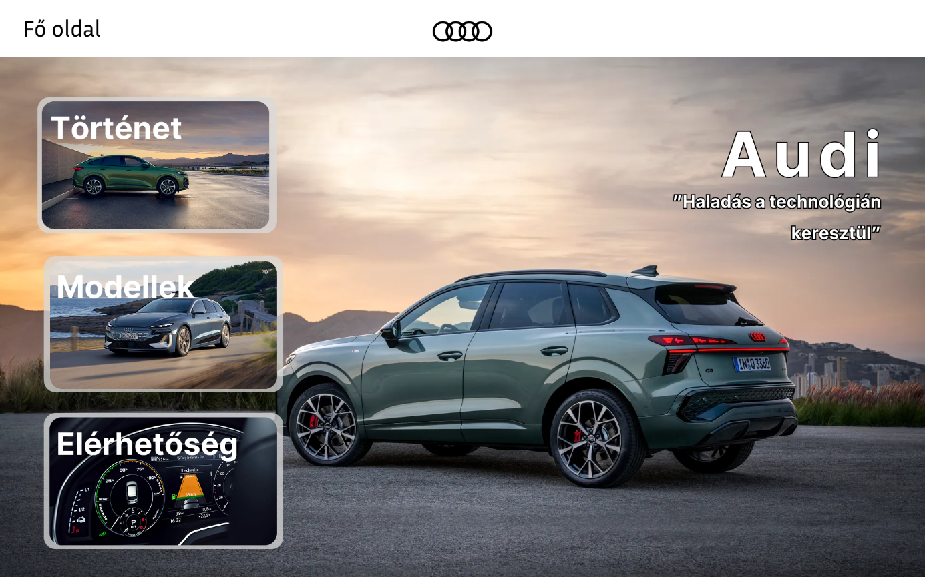
Audi projekt
Fő oldal
Kiindulási pont
3 elágazás
Szimpla és egyértelmű
Sebestyén Viktor, Himpelman János

Slide 3

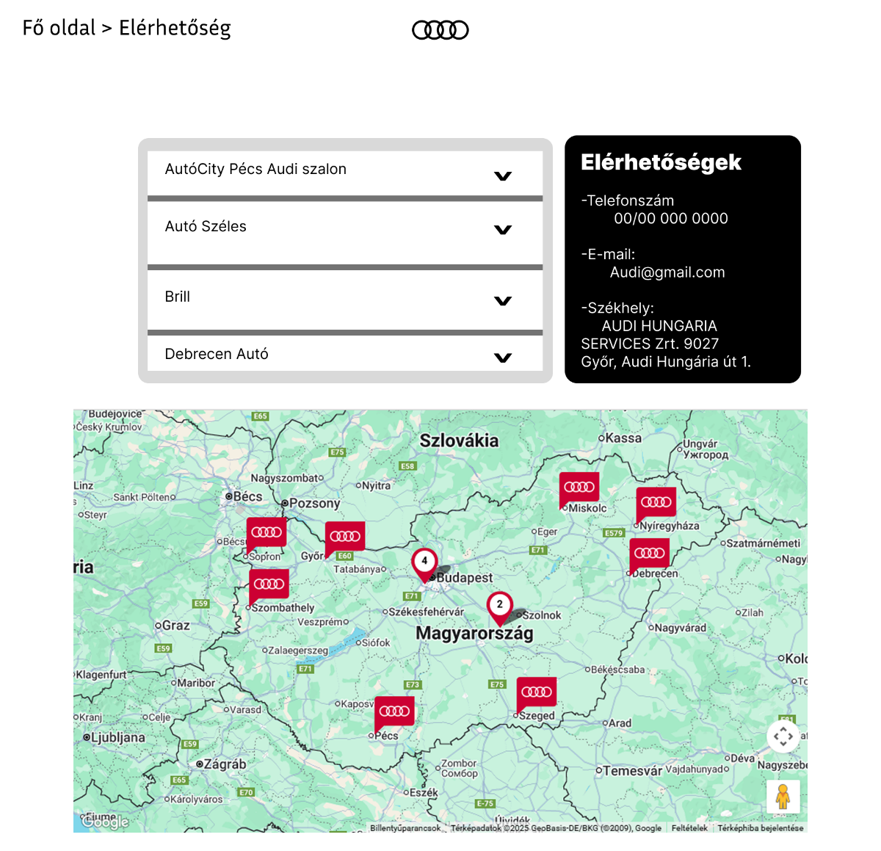
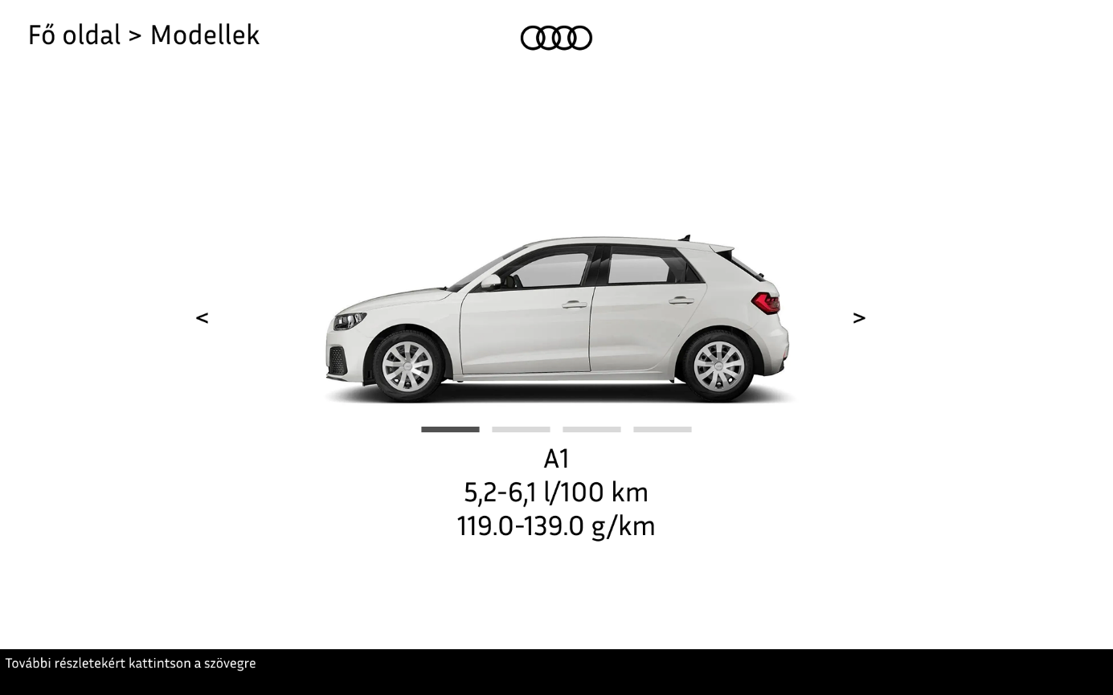
Audi projekt
Fő oldal
Kiindulási pont
3 elágazás
Szimpla és egyértelmű
3 további oldal
Minimalista alak
Célra törő
Sebestyén Viktor, Himpelman János

